Slide 1


Презентация опыта работы
учителя - логопеда
Фоминых Светланы Анатольевны

Slide 2
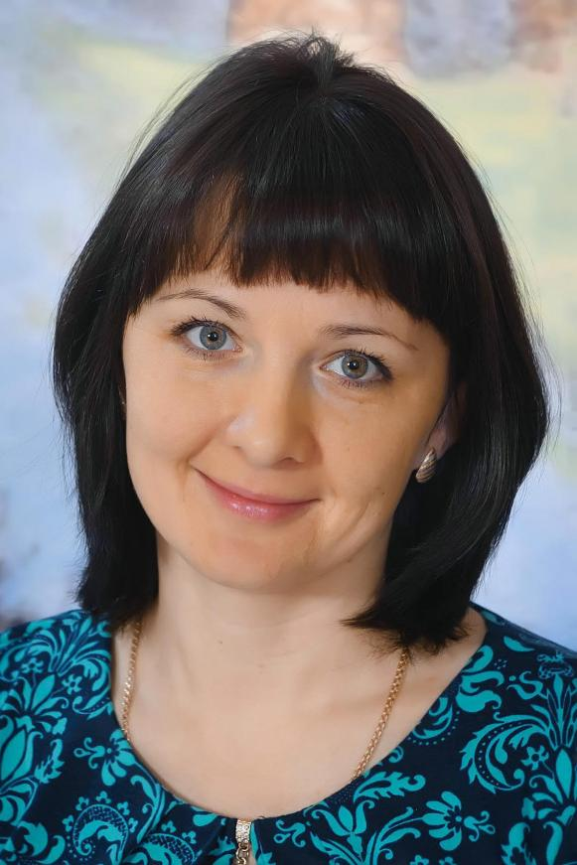
О себе:
Образование – высшее дефектологическое
2008 г. Московский государственный гуманитарный университет им. М.А. Шолохова, специальность «Логопедия и олигофренопедагогика»
2021 г. Присвоена высшая квалификационная категория.
Общий педагогический стаж работы 18 лет, в должности логопеда 18 лет.

Slide 3

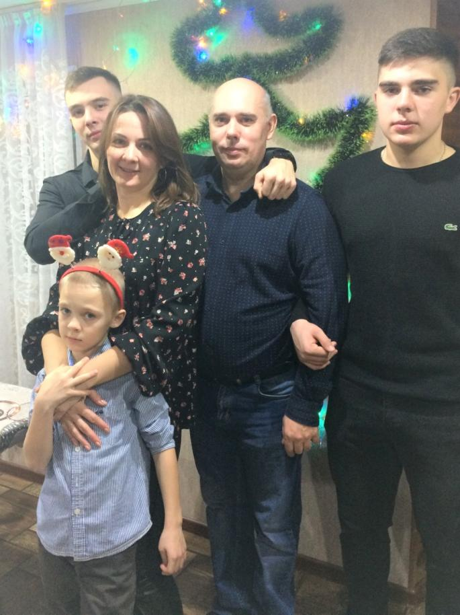
О себе:
Каждый человек счастлив по–своему. Для меня счастье – иметь любимую работу и дружную, крепкую семью. И я счастлива, имея самые важные для меня жизненные богатства.
Свой педагогический путь я начала в 2004 году. Вмоих руках оказалось самое дорогое – дети, такие разные и непохожие друг на друга.
О

Slide 4
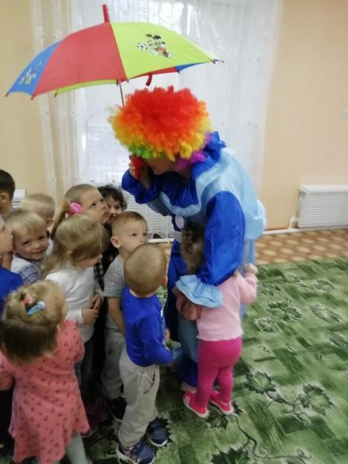
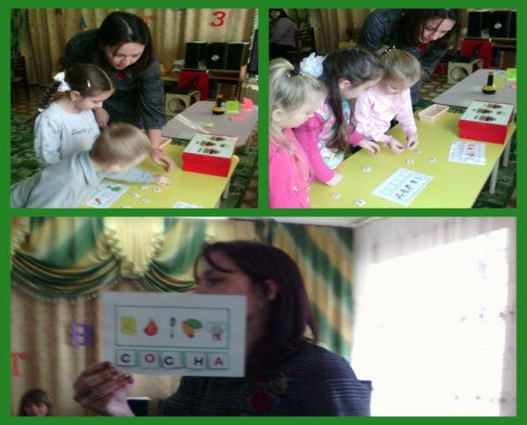
О себе:
К каждому из них нужно было подобрать свой «ключик», суметь увлечь, заинтересовать, завоевать доверие и любовь. Каждый день, отдавая детям частичку своего сердца и души, свои знания, я стала замечать, что все больше детей имеют нарушения в речевом развитии.
Я видела, как речевые дефекты отрицательно влияют на развитие ребенка, на его общение со сверстниками и взрослыми, на дальнейшее обучение в школе.

Slide 5
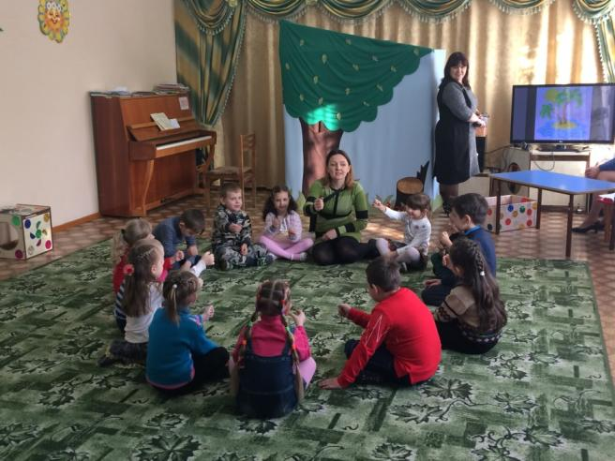
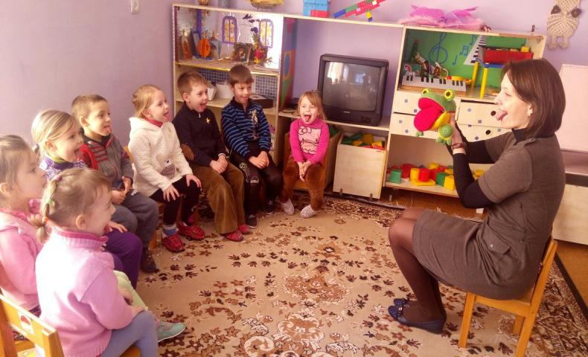
Осознание того, что дети пришли ко мне с речевыми дефектами, а ушли с грамотной и красивой речью, приобрели новые знания, умения, коммуникативные навыки, наполняет моё сердце радостью, гордостью за то, что я не зря выбрала свой профессиональный путь. Я ощущаю себя полезной. Приносить пользу– это огромное счастье!

Slide 6
Совершенствование артикуляционной моторики
Совершенствование общей и мелкой моторики
Развитие речевого дыхания и силы голоса
Формирование слоговой структуры слова
Совершенствование психических функций
Основные направления работы с детьми
Формирование фонематических функций
Профилактика дисграфии
Обогащение словарного запаса
Развитие связной речи
Развитие грамматического строя речи

Slide 7
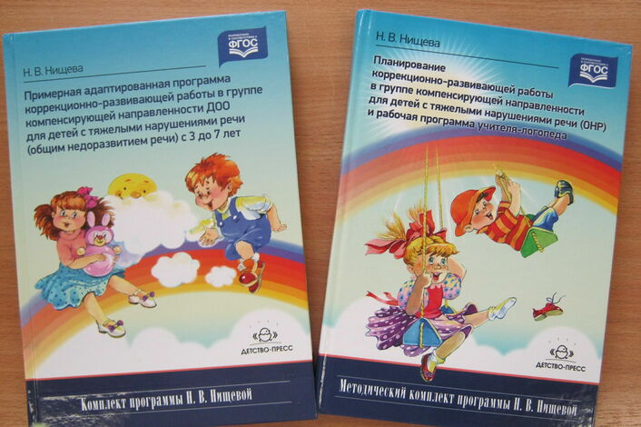

Работаю по программе Н.В. Нищевой « Комплексная образовательная программа дошкольного образования для детей с тяжелыми нарушениями речи (общим недоразвитием речи) с 3 до 7 лет»

Slide 8
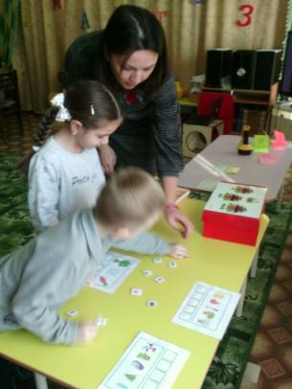
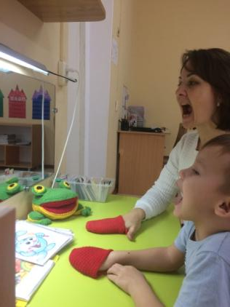
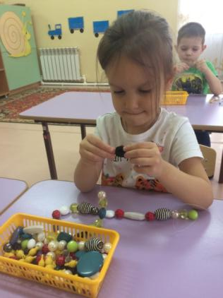
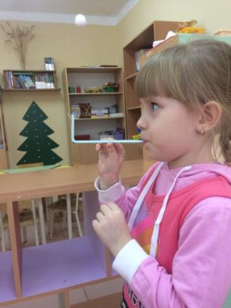
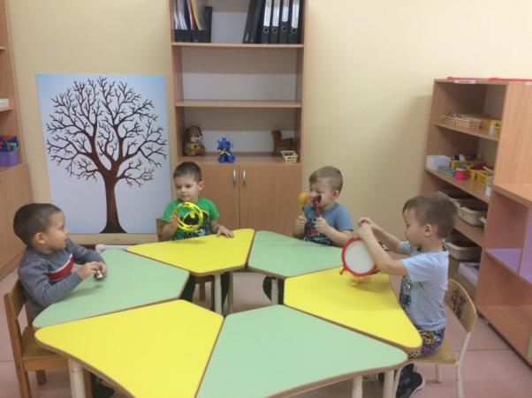
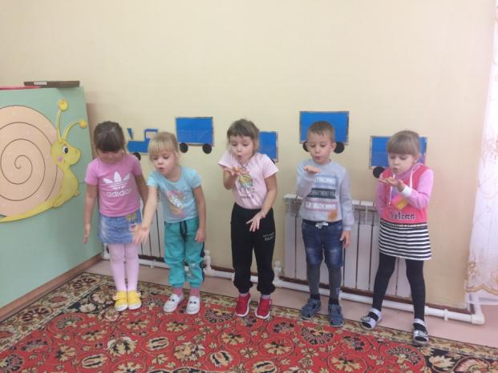
Использую традиционные технологии: логопедическое обследование, коррекция звукопроизношения, формирование речевого дыхания, интонационной стороны речи, коррекция темпо-ритмической стороны речи, развитие лексико-грамматических категорий

Slide 9
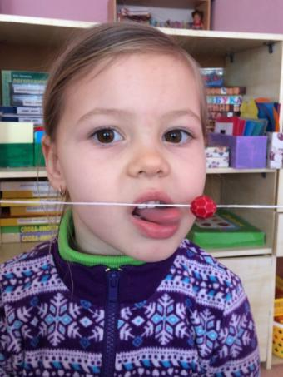
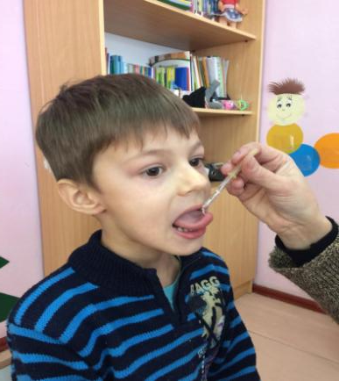
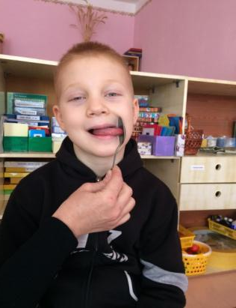
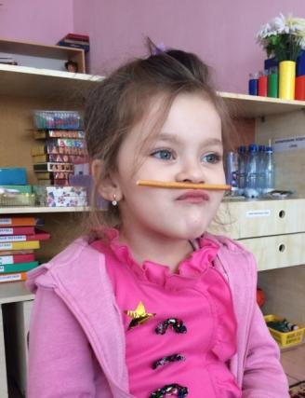
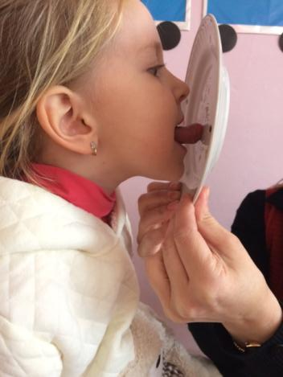
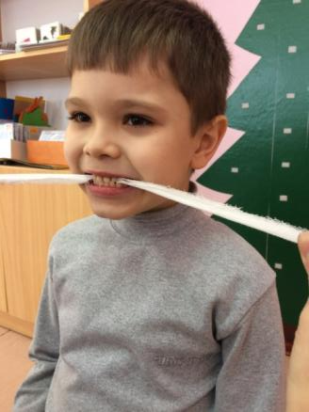
Не традиционные технологии: упражнения с бусиной или шариком, с ложками, тарелкой, с соломинкой, пипеткой, упражнения для губ, языка и челюстей с бинтом

Slide 10
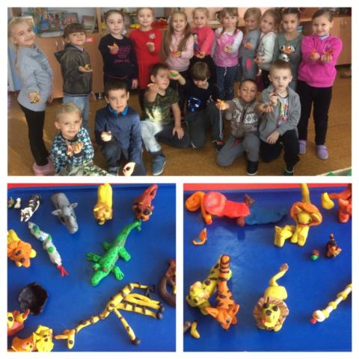
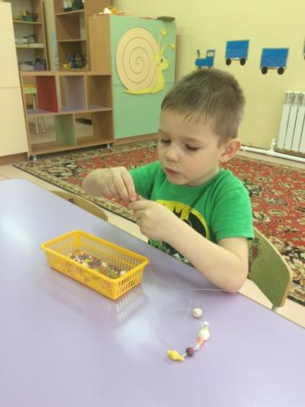
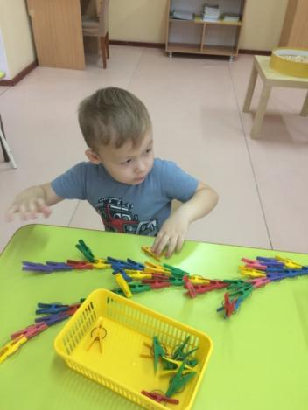
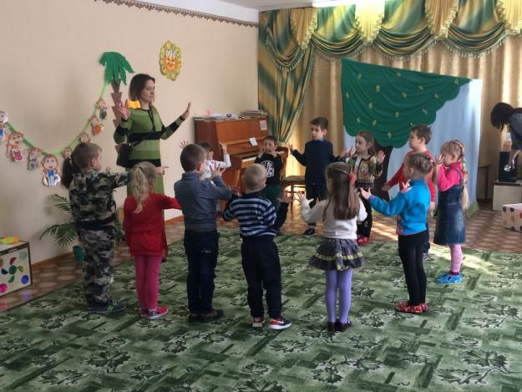
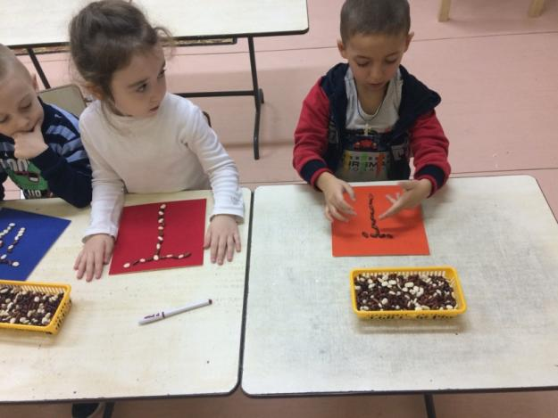
Большое внимание уделяю развитию мелкой моторики

Slide 11
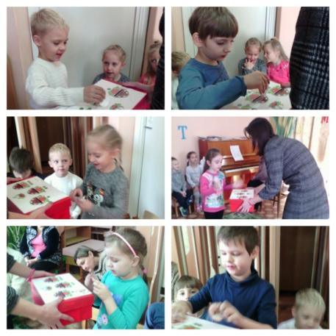
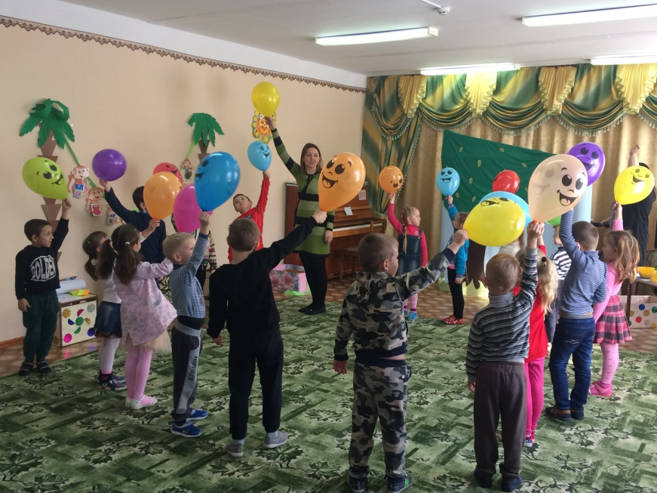
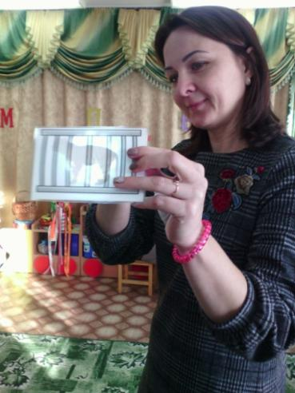
Проводятся итоговые, интегрированные логопедические досуги

Slide 12
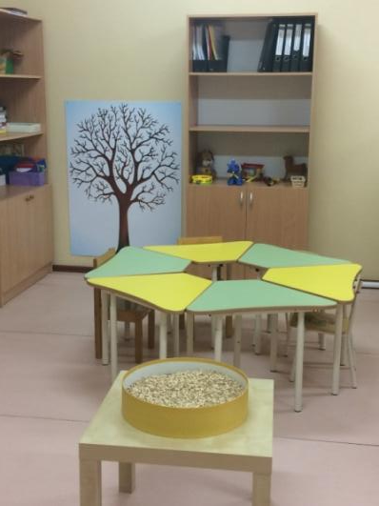
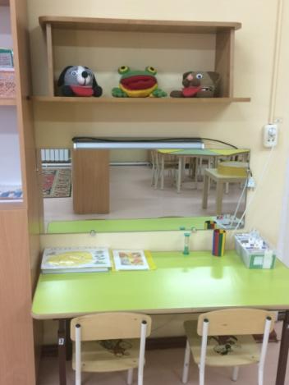
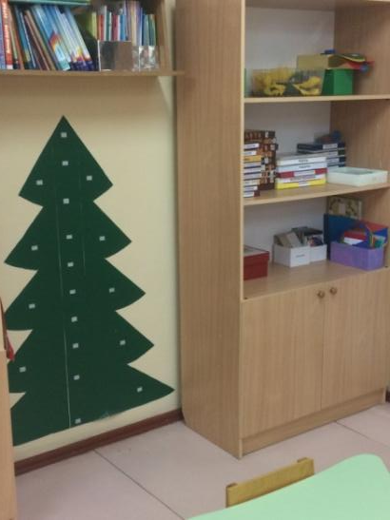
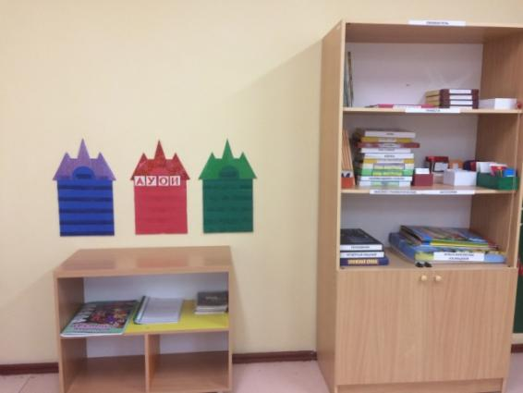
Центром коррекционного речевого развития является логопедический кабинет, развивающая предметно-пространственная среда полностью соответствует требованиям программы

Slide 13
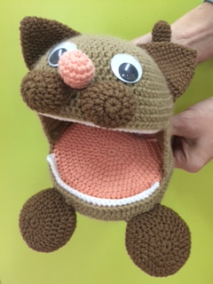
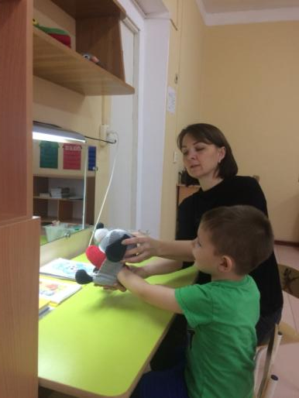
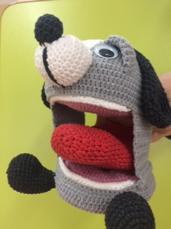
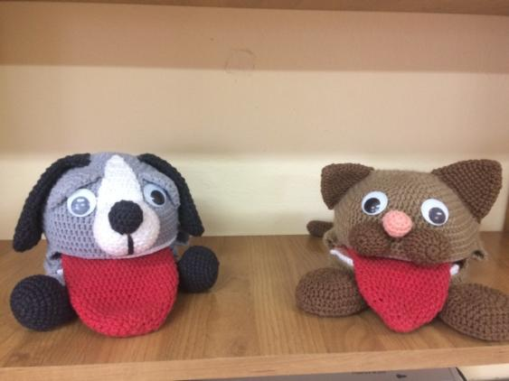
Пособия сделанные своими руками

Slide 14
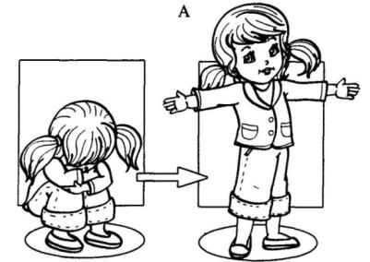
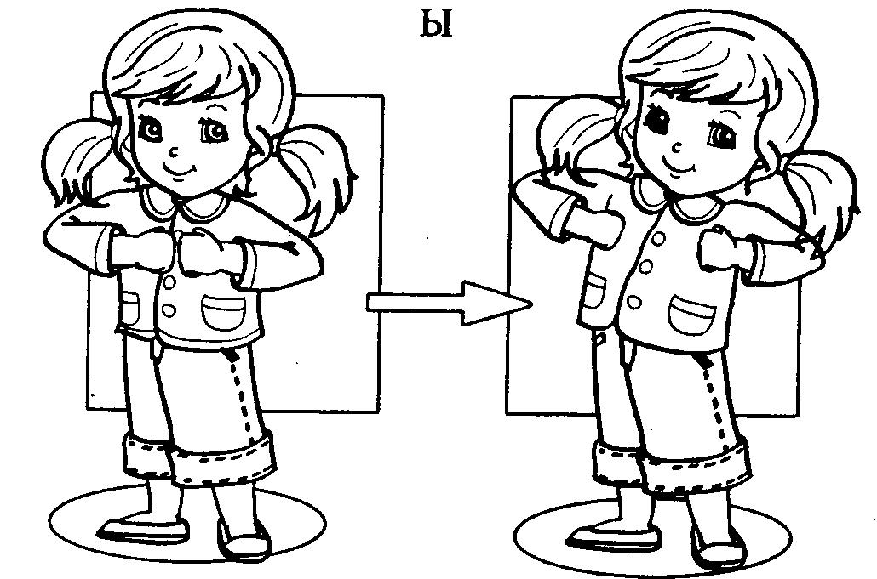
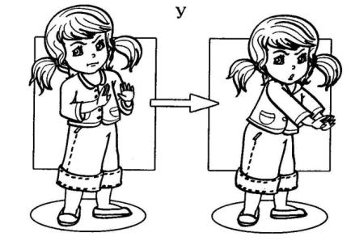
В целях повышения эффективности коррекционной помощи выбрала для себя тему по самообразованию
«Фонетическая ритмика, как метод формирования и коррекции произносительной стороны речи в соответствии с требованиями ФГОС»

Slide 15
ЦЕЛИ
- Развивать слуховую, зрительную память, внимание;
- развивать оптико- пространственные представления;
- развивать статическую и динамическую координацию общих движений;
- развивать тонкую, произвольную моторику, мимику лица;
- воспитывать чувство ритма и темпа в движении, ритмическую выразительность;
развивать фонетический
слух.
ЗАДАЧИ
- Развитие речедвигательного анализатора с целью формирования правильного звукопроизношения;
- формирование навыков естественной речи с выраженной интонационной насыщенностью высказываний путем развития речевого дыхания, голосовой функции, темпа и ритма речи;
- развитие основных психических процессов (восприятия, внимания, памяти и др.)

Slide 16
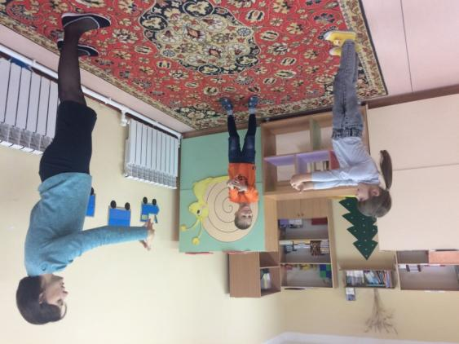
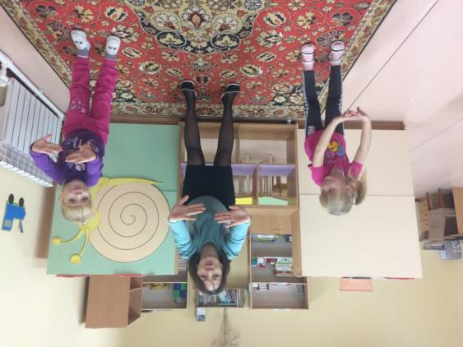
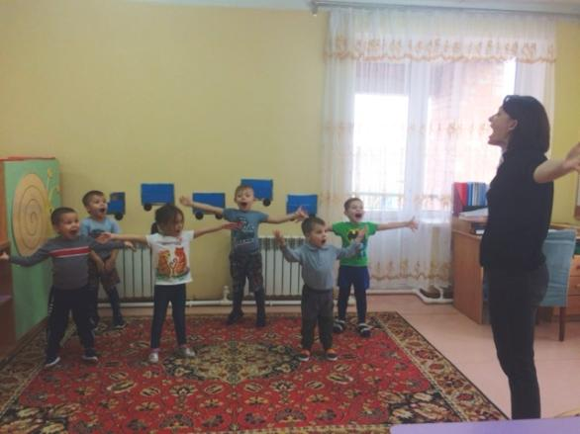
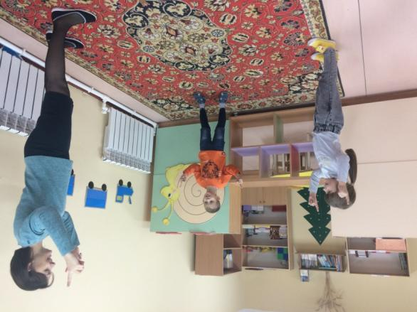
Фонетическая ритмика - это система двигательных упражнений, в которых различные движения (корпуса, головы, рук, ног) сочетаются с произнесением определённого речевого материала (фраз, слов, слогов, звуков)

Slide 17
Фонетическая ритмика используется в коррекционной работе:
С неговорящими детьми
Со слабослышащими детьми
При алалии
При дислалии, дизартрии
При ринолалии
При заикании
При нарушении голоса
При нарушении чтения и письма
С детьми с нормальным речевым развитием
Как с детьми с 3 лет, так и со взрослыми

Slide 18
Успех работы заключается в интеграции коррекционной деятельности
учителя-логопеда , воспитателей и специалистов ДОУ
Досуги, развлечения, праздники
Взаимопосещение традиционных логопедических и музыкальных занятий
Координированное планирование совместной деятельности
Взаимообмен данными диагностики
Формы совместной деятельности
Итоговая аналитическая отчетность
Совместное проведение тематических, интегрированных занятий
Участие в педагогических педсоветах ДОУ
Оформление документации по взаимодействию

Slide 19
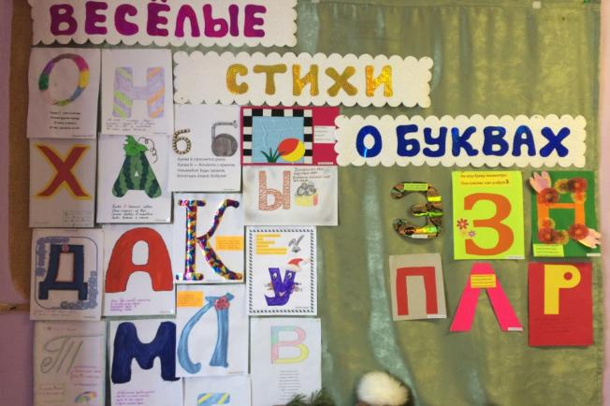
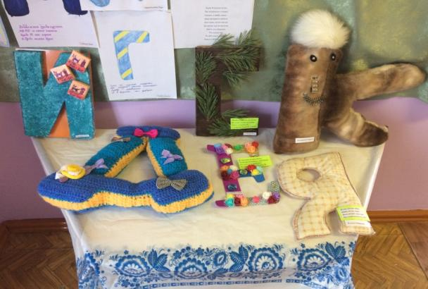
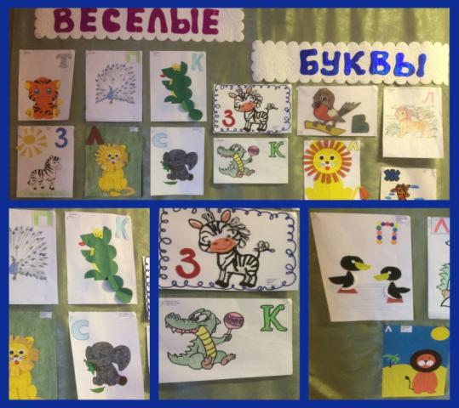
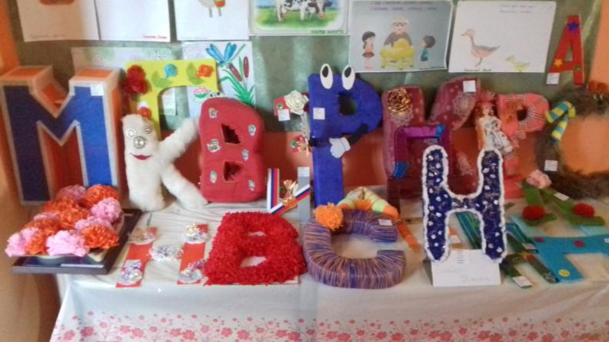
Взаимодействие с родителями детей, как участниками образовательного процесса, значительно повышает результативность коррекционно-развивающей работы

Slide 20
Для определения уровня речевого развития использую диагностический материал Н.В. Нищевой. Система оценки уровня речевого развития детей, позволяет определить и проследить положительную динамику
начало года
конец года

Slide 21
Таким образом, оптимизм, терпение и целеустремлённость помогают мне в познании профессии «Учитель-логопед». Терпеливо, шаг за шагом, стремлюсь к достижению поставленной цели. Испытываю большую радость, когда слышу красивую и грамотную речь своих учеников, осознавая, что являюсь первой ступенькой в начале их жизненного пути.

Slide 22

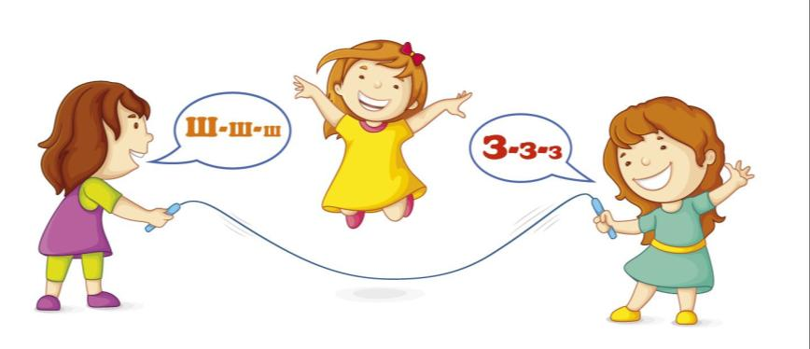
Спасибо за внимание!

